Slide 1
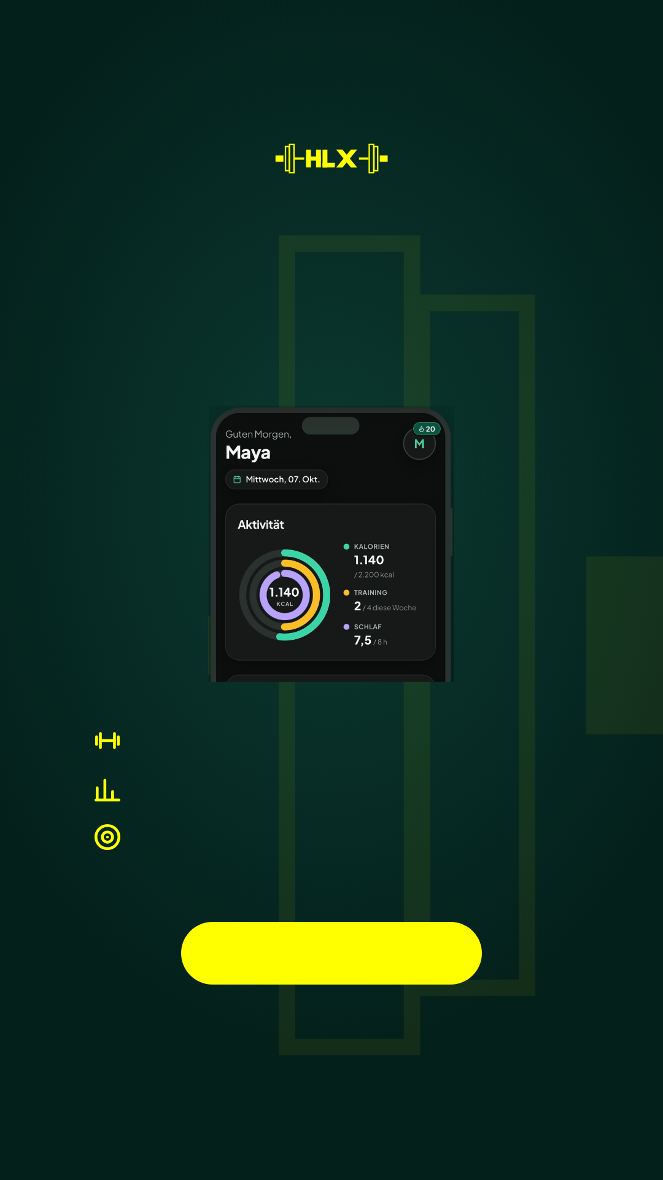
FÜR SPORTLER
Healthy &
Athletic.
Training, Ernährung, Schlaf vereint
Daten, die motivieren
Routinen wie ein Profi
Kostenlos starten
Premium, wenn du mehr willst · @healthleticx

